Slide 1

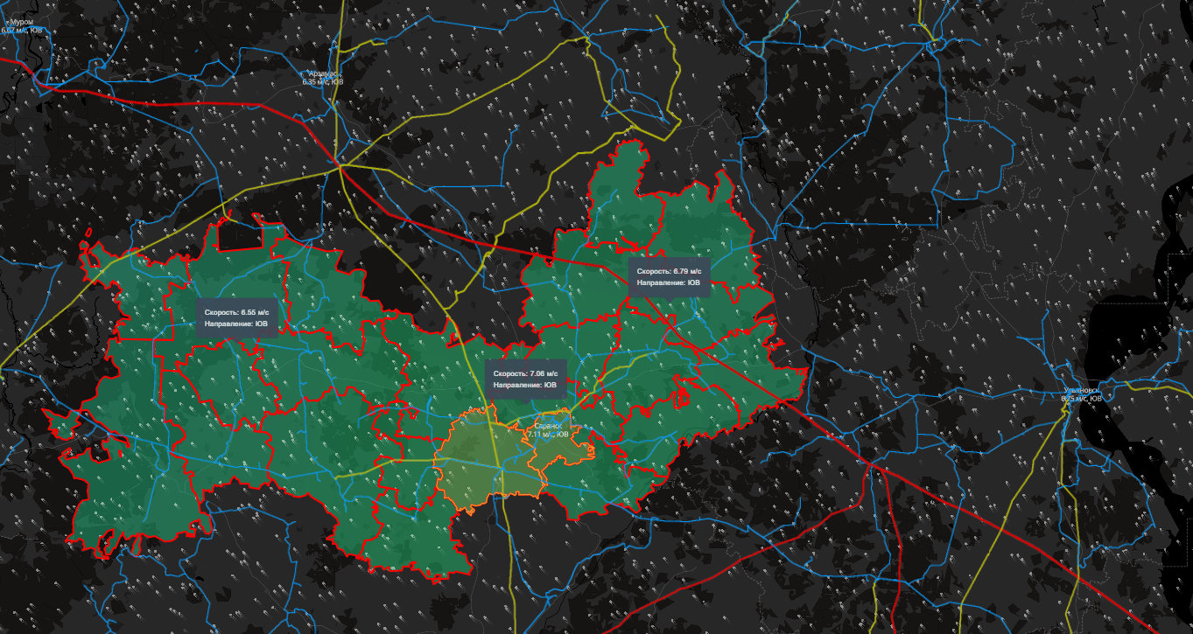

ИНФОРМАЦИОННЫЕ МАТЕРИАЛЫ ПО ПОРЫВАМ ВЕТРА
НА ТЕРРИТОРИИ РЕСПУБЛИКИ МОРДОВИЯ
(РИСК НАРУШЕНИЯ ЭЛЕКТРОСНАБЖЕНИЯ НА 12.12.2023)
Условные обозначения
порывы ветра, м/с
- линии электропередач
20
- количество осадков (УГМС), мм
15
- порывы ветра (УГМС), м/с
- прогноз нарушения ЛЭП (УГМС)
г.о. Саранск
- протяженность ЛЭП/ТП (шт.)
Рузаевский МР
3
17
321/20
3
17
50%
336,14/40
19/330
- кол-во домов /населения
50%
768/102
21862/349751
- износ электроэнергетических систем
60%
64888/44291
Город
- муниципальное образование
ГУ МЧС России по Республике Мордовия
АРМ №5
12:00 11.12.2023
Исп. Дегтярев Е.С.
Тел. 36-160-105

Slide 2
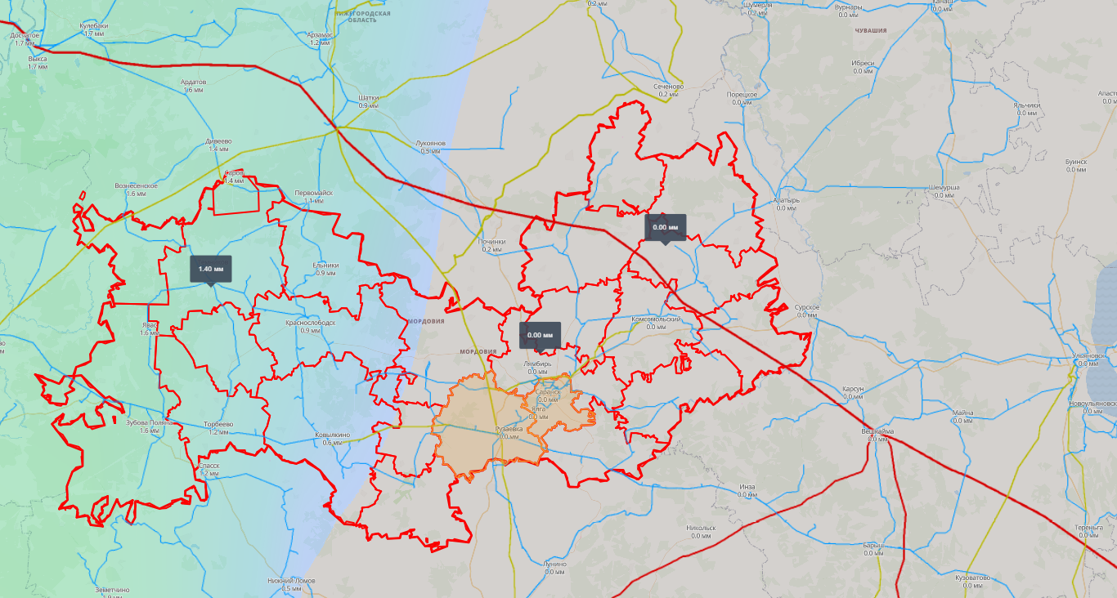
ИНФОРМАЦИОННЫЕ МАТЕРИАЛЫ ПО ОСАДКАМ
НА ТЕРРИТОРИИ РЕСПУБЛИКИ МОРДОВИЯ
(РИСК НАРУШЕНИЯ ЭЛЕКТРОСНАБЖЕНИЯ НА 12.12.2023)
Условные обозначения
осадки, мм
- линии электропередач
20
- количество осадков (УГМС), мм
15
- порывы ветра (УГМС), м/с
г.о. Саранск
- прогноз нарушения ЛЭП (УГМС)
Рузаевский МР
3
17
3
17
50%
336,14/40
321/20
- протяженность ЛЭП/ТП (шт.)
50%
768/102
21862/349751
19/330
- кол-во домов /населения
- износ электроэнергетических систем
64888/44291
60%
Город
- муниципальное образование
ГУ МЧС России по Республике Мордовия
АРМ №5
12:00 11.12.2023
Исп. Дегтярев Е.С.
Тел. 36-160-105

Slide 3
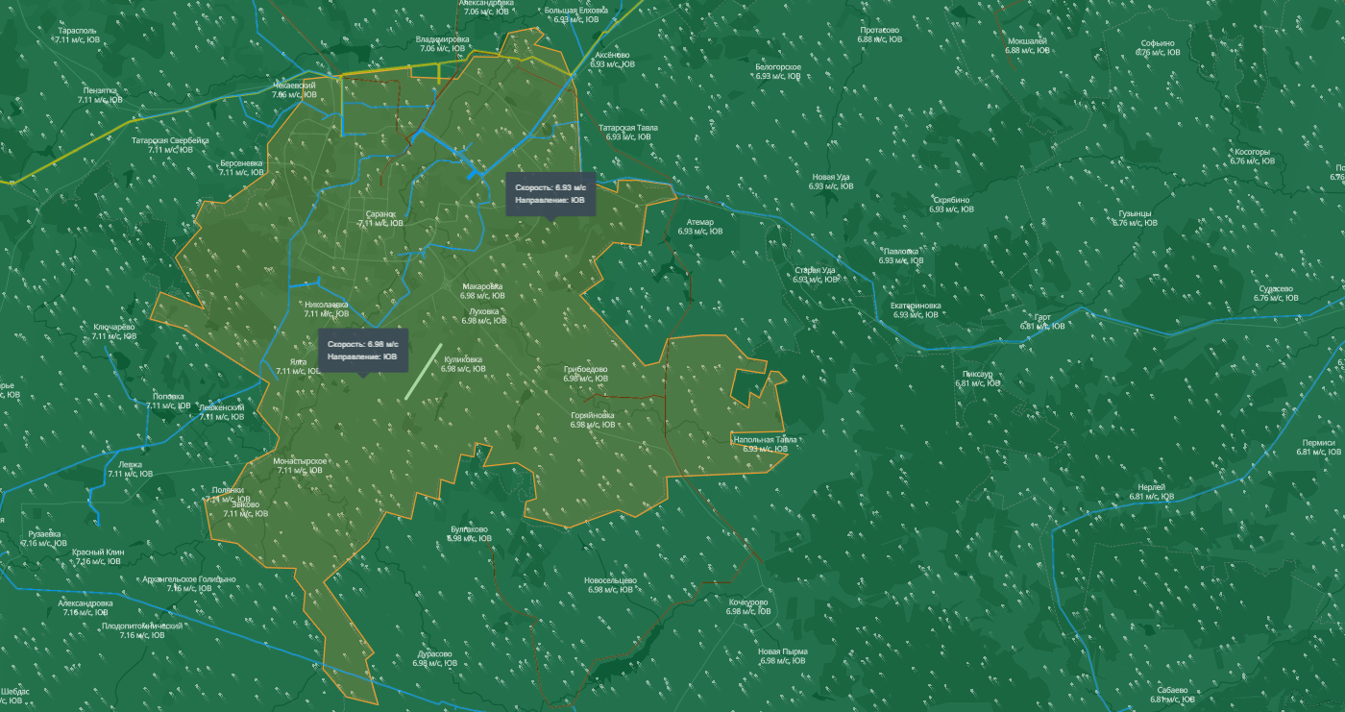
ИНФОРМАЦИОННЫЕ МАТЕРИАЛЫ ПО ПОРЫВАМ ВЕТРА
НА ТЕРРИТОРИИ Г.О. САРАНСК РЕСПУБЛИКИ МОРДОВИЯ
(РИСК НАРУШЕНИЯ ЭЛЕКТРОСНАБЖЕНИЯ НА 12.12.2023)
г.о. Саранск
3
17
50%
336,14/40
21862/349751
Условные обозначения
порывы ветра, м/с
- линии электропередач
20
- количество осадков (УГМС), мм
15
- порывы ветра (УГМС), м/с
- прогноз нарушения ЛЭП (УГМС)
321/20
- протяженность ЛЭП/ТП (шт.)
19/330
- кол-во домов /населения
- износ электроэнергетических систем
60%
Город
- муниципальное образование
ГУ МЧС России по Республике Мордовия
АРМ №5
12:00 11.12.2023
Исп. Дегтярев Е.С.
Тел. 36-160-105

Slide 4
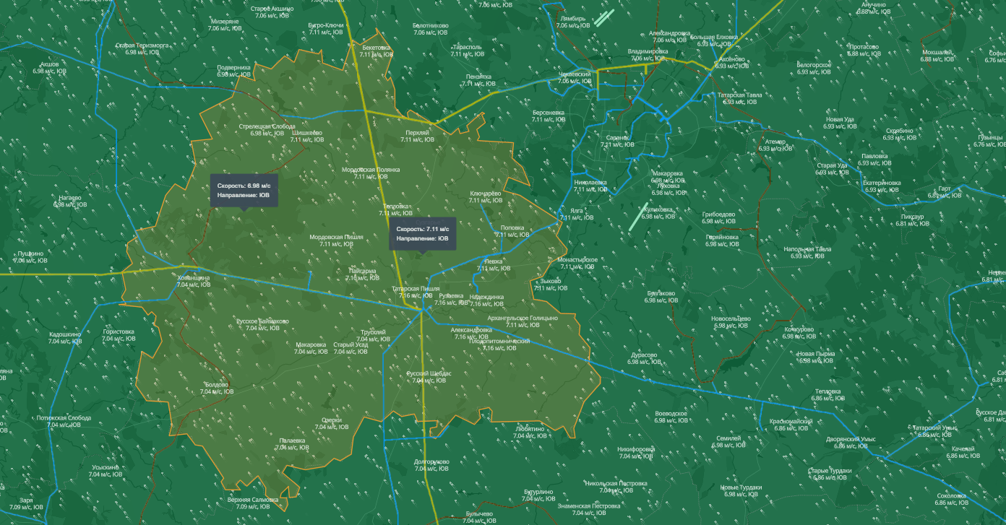
ИНФОРМАЦИОННЫЕ МАТЕРИАЛЫ ПО ПОРЫВАМ ВЕТРА
НА ТЕРРИТОРИИ РУЗАЕВСКОГО РАЙОНА РЕСПУБЛИКИ МОРДОВИЯ
(РИСК НАРУШЕНИЯ ЭЛЕКТРОСНАБЖЕНИЯ НА 12.12.2023)
Рузаевский МР
3
17
50%
768/102
64888/44291
Условные обозначения
порывы ветра, м/с
- линии электропередач
20
- количество осадков (УГМС), мм
15
- порывы ветра (УГМС), м/с
- прогноз нарушения ЛЭП (УГМС)
321/20
- протяженность ЛЭП/ТП (шт.)
19/330
- кол-во домов /населения
- износ электроэнергетических систем
60%
Город
- муниципальное образование
ГУ МЧС России по Республике Мордовия
АРМ №5
12:00 11.12.2023
Исп. Дегтярев Е.С.
Тел. 36-160-105

